Slide 1
Sistemas Informáticos
1º DAW · EXPOSICIÓN
Caja y refrigeración: cómo sacar el calor del PC
Disipadores, pasta térmica, ventiladores, refrigeración líquida y flujo de aire
Grupo10 Alejandro Correa, Adrián Gamez
Noviembre 2026

Slide 2
¿PARA QUÉ SIRVE?
Si el calor no sale, el PC va más lento, se apaga y dura menos
01
02
03
Va más lento
Se apaga solo
Dura menos
Hacia los 95–100 °C la CPU baja su velocidad para protegerse. Se llama “thermal throttling”.
Si la temperatura sigue subiendo, el ordenador se apaga para no estropearse.
El calor desgasta los componentes. Un PC bien refrigerado aguanta más años.
02

Slide 3
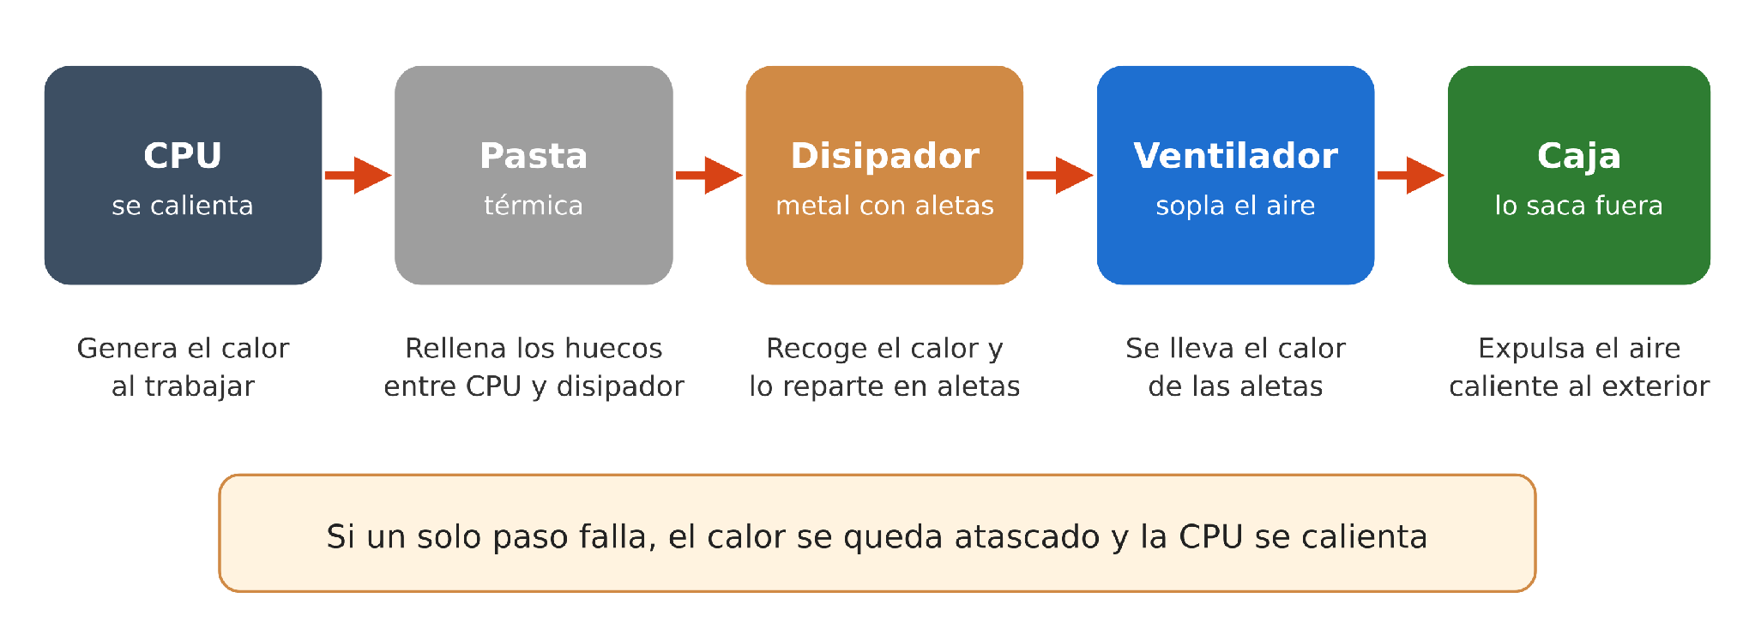
¿CÓMO FUNCIONA?
El calor recorre cinco piezas hasta salir del PC
03
Fuente: Esquema de elaboración propia

Slide 4
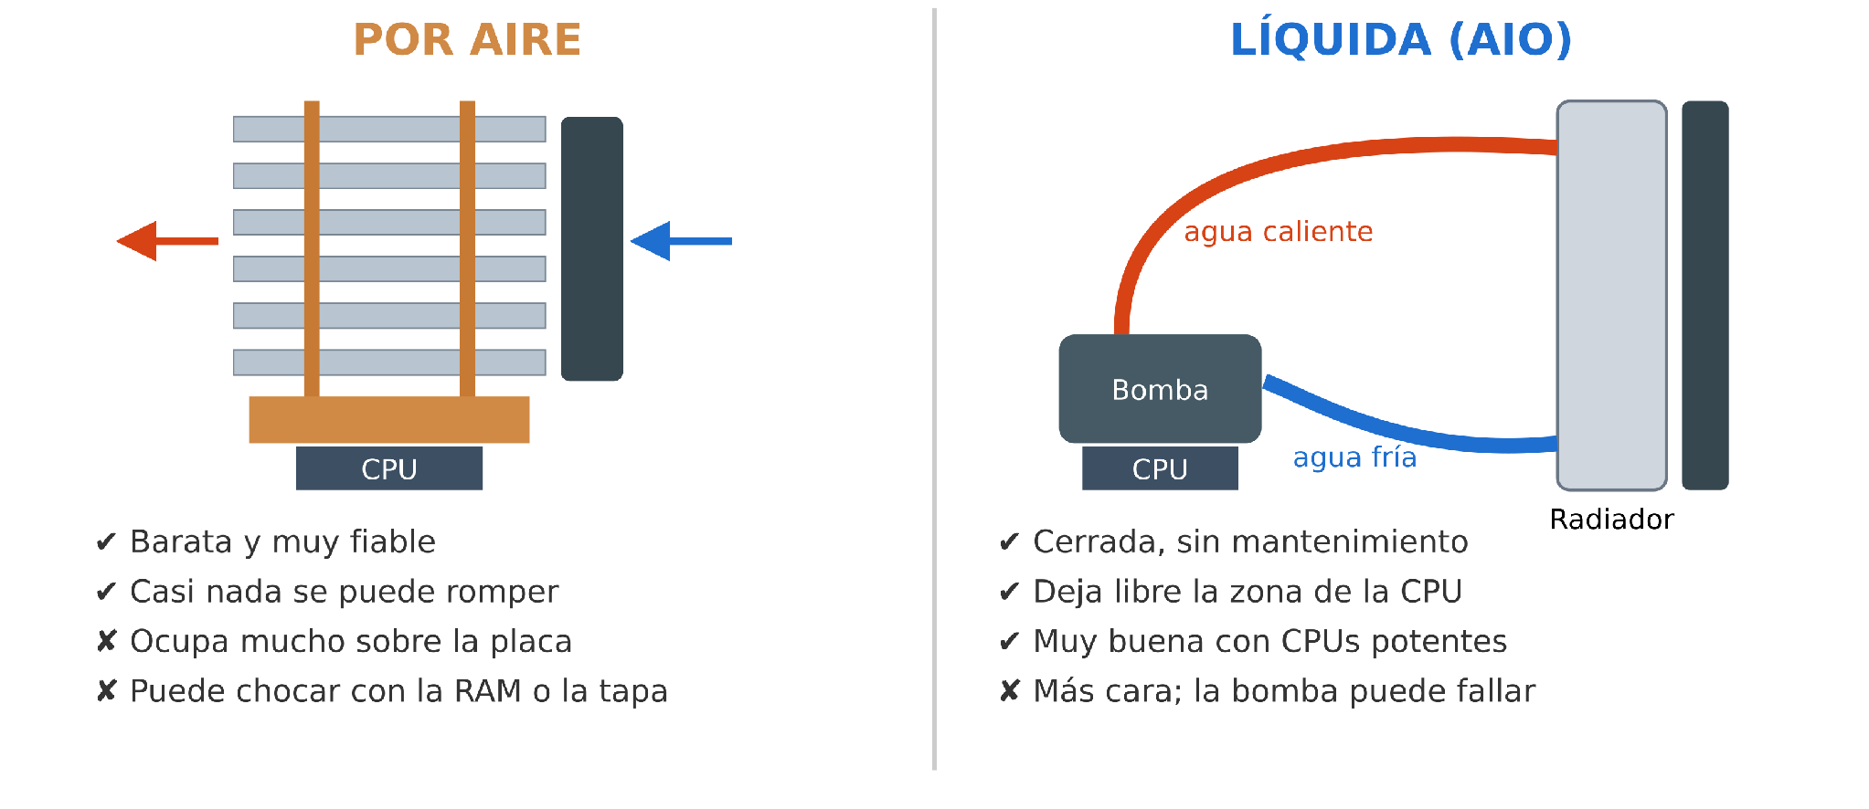
TIPOS
Aire o líquida AIO (todo en uno): las dos enfrían bien, cambian espacio y precio
04
Fuente: Esquema de elaboración propia

Slide 5
LA FICHA TÉCNICA
Con seis datos ya se entiende la ficha de cualquier disipador
Dato | Unidad | Qué significa
TDP | W (vatios) | Calor que tiene que sacar
Velocidad | RPM | Vueltas por minuto del ventilador
Caudal | m³/h | Cuánto aire mueve
Presión estática | mmH₂O | Fuerza para empujar el aire
Ruido | dB(A) | Menos de 25 = muy silencioso
Vida útil | horas | Cuánto dura de media
05

Slide 6
OJO CON EL TDP
Las CPU gastan más que su TDP en turbo, así que elige el disipador por la cifra alta
Lo que se anuncia
Lo que puede gastar
Intel Core i9-14900K
Intel Core i9-14900K
125 W de potencia base
253 W en turbo
AMD Ryzen 7000 (gama alta)
AMD Ryzen 7000 (gama alta)
170 W de TDP
230 W como máximo
06
Fuente: Intel, ficha i9-14900K; TechPowerUp

Slide 7
VENTILADORES
No todos los ventiladores sirven para lo mismo
De caudal
De presión estática
Su punto fuerte
Su punto fuerte
Mueve mucho aire si no hay nada delante
Empuja fuerte aunque algo le estorbe
Dónde ponerlo
Dónde ponerlo
Delante y detrás de la caja
Radiadores y disipadores con muchas aletas
07

Slide 8
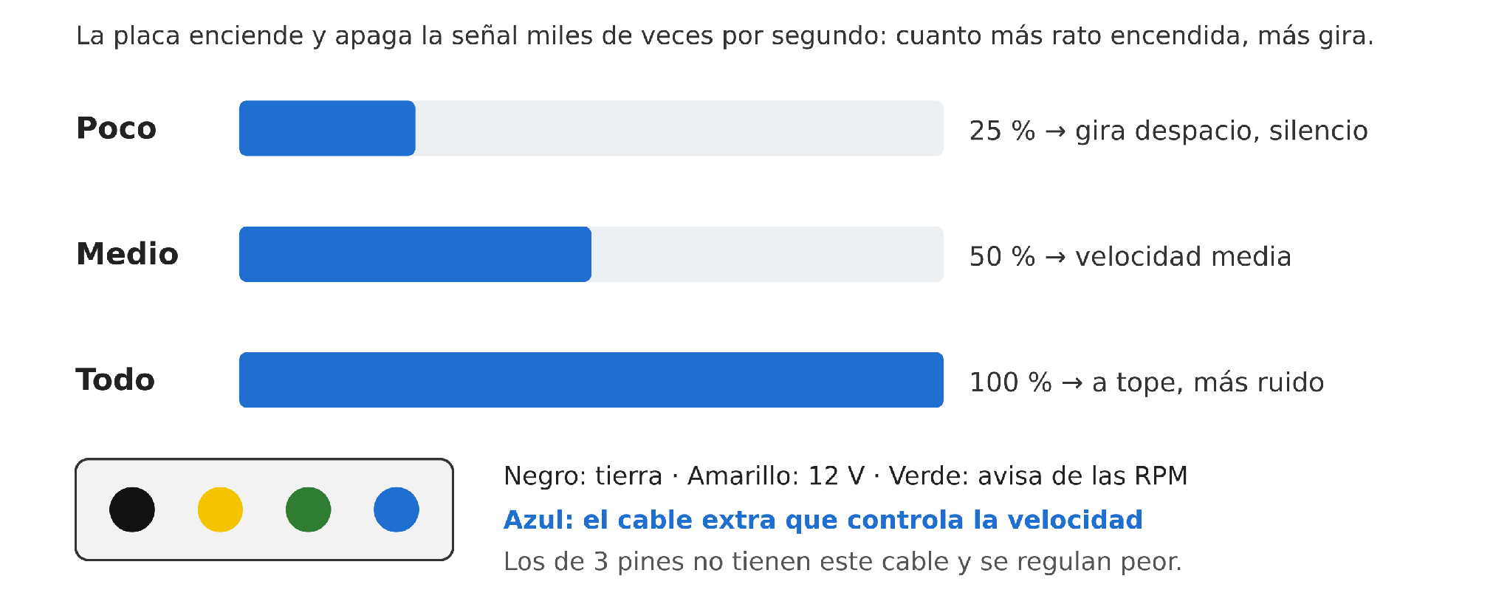
CONTROL DE VELOCIDAD
Con 4 pines (PWM) la placa sube y baja la velocidad del ventilador ella sola
08
Fuente: Intel, especificación 4 pines PWM

Slide 9
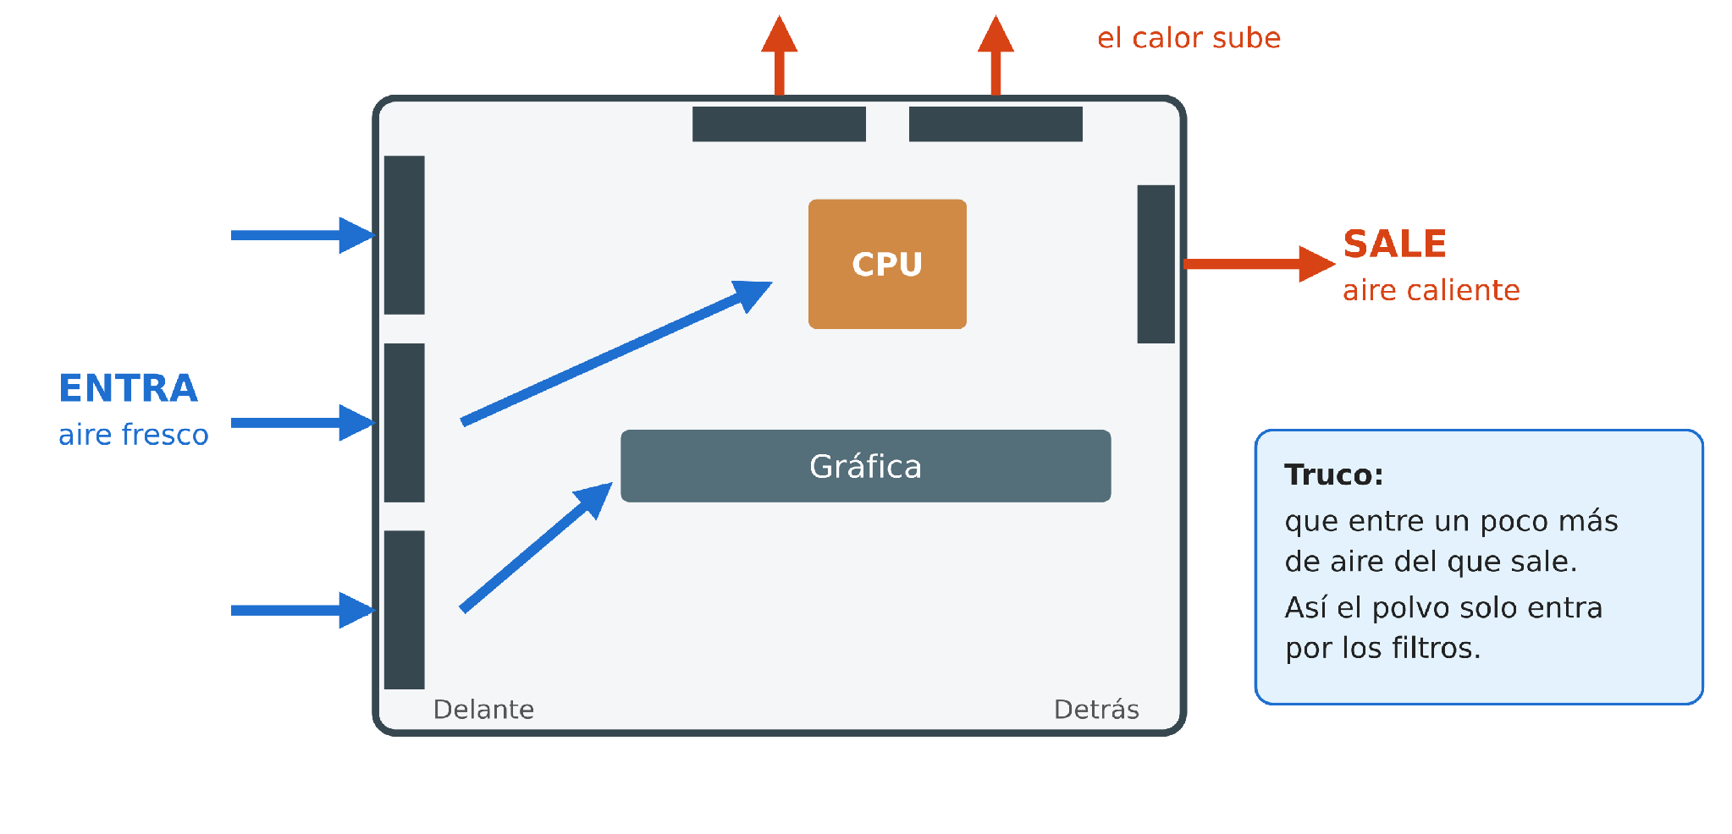
FLUJO DE AIRE
El aire fresco entra por delante y el caliente sale por detrás y por arriba
09
Fuente: Esquema de elaboración propia

Slide 10
MODELO REAL · NOCTUA NH-D15
El Noctua NH-D15 enfría mucho y hace poco ruido, pero hay que ver si cabe
Lo que pone la ficha | Valor | Qué quiere decir
Diseño | Doble torre, 6 tubos de calor | Muchísimas aletas
Altura | 165 mm | La caja debe tener ese hueco
Peso | 1.320 g | Más de un kilo
Ventiladores | 2 de 140 mm, PWM | La placa controla la velocidad
Ruido máximo | 24,6 dB(A) | Muy silencioso
Vida útil | Más de 150.000 h | Unos 17 años sin parar
10
Fuente: Noctua, ficha NH-D15

Slide 11
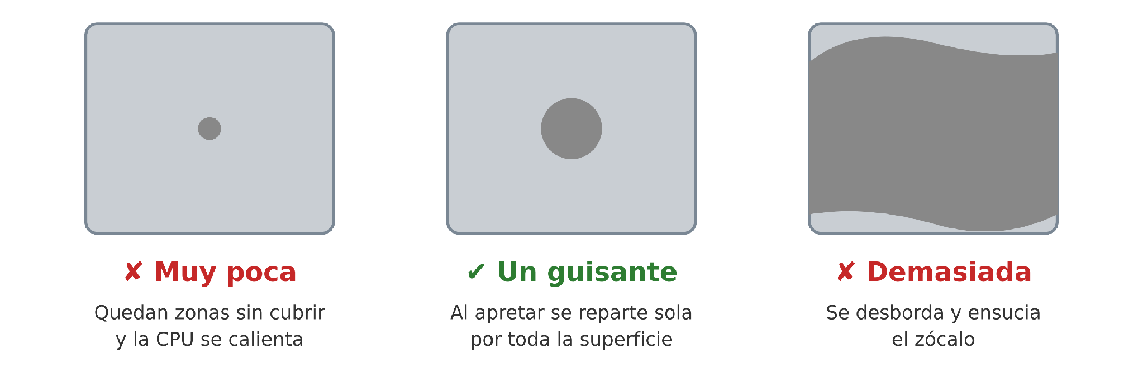
MONTAJE
Con un punto de pasta del tamaño de un guisante es suficiente
11
Fuente: Esquema de elaboración propia

Slide 12
ERRORES TÍPICOS
Casi todos los problemas de temperatura vienen de fallos al montar
Error
Qué pasa y cómo se arregla
No quitar el plástico del disipador
La CPU se calienta muchísimo: quítalo antes
Ventilador de la CPU mal conectado
Sale “CPU Fan Error”: usa el conector CPU_FAN
Ventiladores al revés
El aire va en contra: mira la flecha del marco
Pasta seca y polvo con los años
Limpia con alcohol isopropílico y aire comprimido
12

Slide 13
CONCLUSIÓN
Una buena refrigeración se elige con cabeza y se monta con cuidado
PARA RECORDAR
01
Mirar la potencia turbo, no solo el TDP
Al comprar
02
Comprobar que el disipador cabe en la caja
Al comprar
03
Revisar pasta, conectores y dirección del aire
Al montar
¿Preguntas?

